Slide 1
Projekt ERASMUS +
W dniach od 08.07.2018r. do 15.07.2018r. grupa nauczycieli z Gminy Rybno wyjechała do Hiszpanii, aby brać udział w kursie pt. ,, Komunikacja, mediacja, rodzic trudny".

Slide 2
Cel szkolenia
Zajęcia były zorganizowane w ramach programu Erasmus+ Edukacja szkolna dofinansowanego z projektu „Ponadnarodowa mobilność kadry edukacji szkolnej” finansowanego z Programu Operacyjnego Wiedza Edukacja Rozwój. Nauczyciele mieli możliwość wymiany doświadczeń, poznania systemu edukacji w Hiszpanii oraz zapoznania się z innowacyjnymi metodami rozwiązywania problemów. Pedagodzy uczestniczyli w ciekawych spotkaniach m.in. z profesorem Jose Belmonte Serrano- podczas których dyskutowali na temat współpracy szkoły z rodzicem oraz problemów wychowawczych. W ramach zajęć nauczyciele mieli możliwość zapoznania się z zasobami biblioteki Uniwersytetu w Murcji. Szkolenie przyczyniło się do nabycia nowych umiejętności i podniesienia kwalifikacji kadry pedagogicznej, nawiązaniu nowych kontaktów i poszerzeniu wiedzy o kulturze, historii i obyczajach Hiszpanii.

Slide 4
Wybrane umiejętności interpersonalne budujące podstawowe kompetencje istotne dla wspierania rozwoju innych
Umiejętności komunikacyjne:
słuchania innych ze zrozumieniem
wyrażania uczuć w kontakcie z innymi
wypowiadania informacji zwrotnych
wyrażania i przyjmowania konstruktywnej krytyki
argumentowania i obrony podejmowanych decyzji
asertywnego wyrażania opinii, przekonań, poglądów
budowania poczucia bezpieczeństwa
budowania kolejnych poziomów zaufania i otwartości
motywowania do podejmowania zadań
autoprezentacji
autorefleksji
reagowania na sprzężenie zwrotne
rozpoznawania uniwersalnych i kulturowo specyficznych cech komunikacji niewerbalnej
stosowania odpowiednich reguł kontekstowych i pragmatycznych
dostosowania własnego stylu porozumiewania się do potrzeb i możliwości odbiorcy

Slide 6
Blokady procesu komunikacji
Wypowiedzi w „języku nieakceptacji” szczególnie przyczyniają się do niezrozumienia i poczucia braku akceptacji po stronie dzieci. Są typowymi komunikatami typu TY, które w sytuacji niezadowolenia z zachowania ucznia, nauczyciele wypowiadają najczęściej. Można je zaliczyć do jednej z trzech kategorii:
podawanie gotowych rozwiązań;
Podając swoje rozwiązanie problemu nauczyciel oczekuje, że uczeń je zaakceptuje. Takimi gotowymi rozwiązaniami są:
rozkaz, nakaz, polecenie: „Siadaj w tej chwili”, „Wypluj tę gumę”, „Nie obchodzi mnie, co ty chcesz. Masz robić, co ja ci karzę”;
ostrzeżenie, groźba: „Jak się nie uspokoisz, wyślę cię do dyrektora”, „Bo wezwę twoich rodziców”, „Będziesz stał w kącie do końca lekcji”;
komunikaty „poniżające”;

Slide 7
Grupa komunikatów „poniżających” narusza poczucie godności ucznia.
Są to:
osądzanie, krytyka, obwinianie: „Jesteś niegrzeczny”, „Ty zawsze wywołujesz zamieszanie”, „Nigdy nie robisz tego starannie”;
wyśmiewanie, przezywanie: „Zachowujesz się dzisiaj jakbyś się wyrwał z klatki”, „Jesteś źle wychowany nieudacznik”;
interpretowanie, analiza, diagnoza: „To dlatego, że za mało się uczysz”, „Robisz tak, bo jest wygodniej a nie liczysz się z innymi”;
komunikaty nie wprost.
Trzecią grupą wypowiedzi są komunikaty „nie wprost”. Zaliczamy do nich:
kierowanie uwagi w inną stronę,
żarty,
dygresje,
ironiczne uwagi czy też
dowcipne komentarze.
„Już nie mówmy o tym”, „Przestań o tym myśleć, chodź zrobimy coś miłego”, „Od kiedy jesteś tu dyrektorem”, „Poczekajmy aż nasz błazen przestanie się wygłupiać”.

Slide 9
Nauczyciel w kontaktach z rodzicami
Co sprawia, że relacje rodzic- nauczyciel nie zawsze są mocną stroną szkoły?
świat, w którym żyjemy jest pełen czynników wywołujących frustrację i niekontrolowane zachowania;
świat, w którym żyjemy promuje wszystko to, co idealne;
niektórzy ludzie pracujący w szkole nie powinni się tam znaleźć;
zbyt częste zmiany w systemie kształtują opinię, że ludzie zajmujący się edukacją nie wiedzą, co robią;
rodzice mają problemy rodzinne, osobiste, emocjonalne, zawodowe;
rodzice traktują szkołę, jako instytucję świadczącą usługi

Slide 10
Warunki konstruktywnej rozmowy z rodzicem
Typy rodziców:
Rodzice jako Obserwatorzy - nie włączają się w pracę szkoły, przyglądają się.
Rodzice jako Zasoby - w nic nie ingerują, ale pomagają; w różnorodny sposób finansują zakupy; wykonują różnorodne prace.
Rodzice jako Uczniowie - oczekują porad, wskazówek, pomocy; uczestniczą w różnych formach, ale jako korzystający, a nie - udzielający się.
Zadbaj o dobry czas i miejsce na rozmowę.
Ustal termin spotkania dogodny dla ciebie i drugiej strony.
Stwórz atmosferę zaufania i bezpieczeństwa.
Doceń fakt, że się spotkaliście.
Ustal cel spotkania.

Slide 11
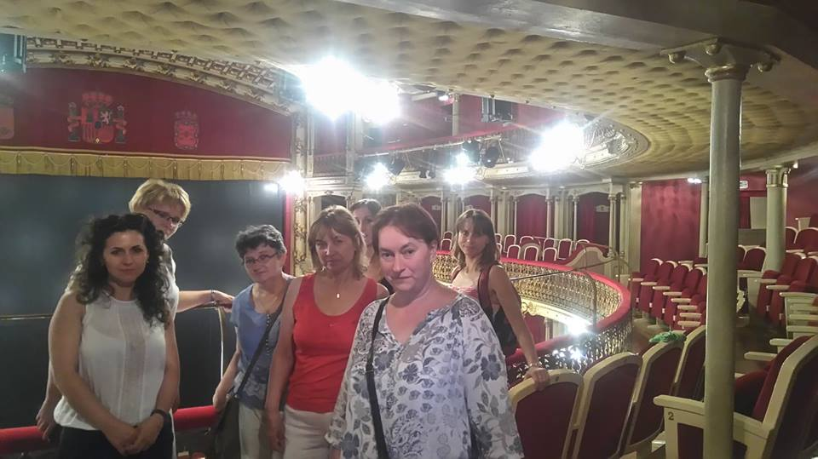
Wizyta w Muzeum Corridy oraz w Teatrze Romea

Slide 12
Teatr Romea-spotkanie z byłym dyrektorem teatru

Slide 13
Wizyta w bibliotece uniwersyteckiej

Slide 14
W bibliotece uniwersyteckiej

Slide 15
Wejście główne na uniwersytet Catolica San Antonio de Murcia

Slide 16
Wykład profesora Jose Belmonte Serrano na temat: „Komunikacja z rodzicem trudnym”

Slide 17
Zwiedzanie ruin amfiteatru w Kartaginie

Slide 20
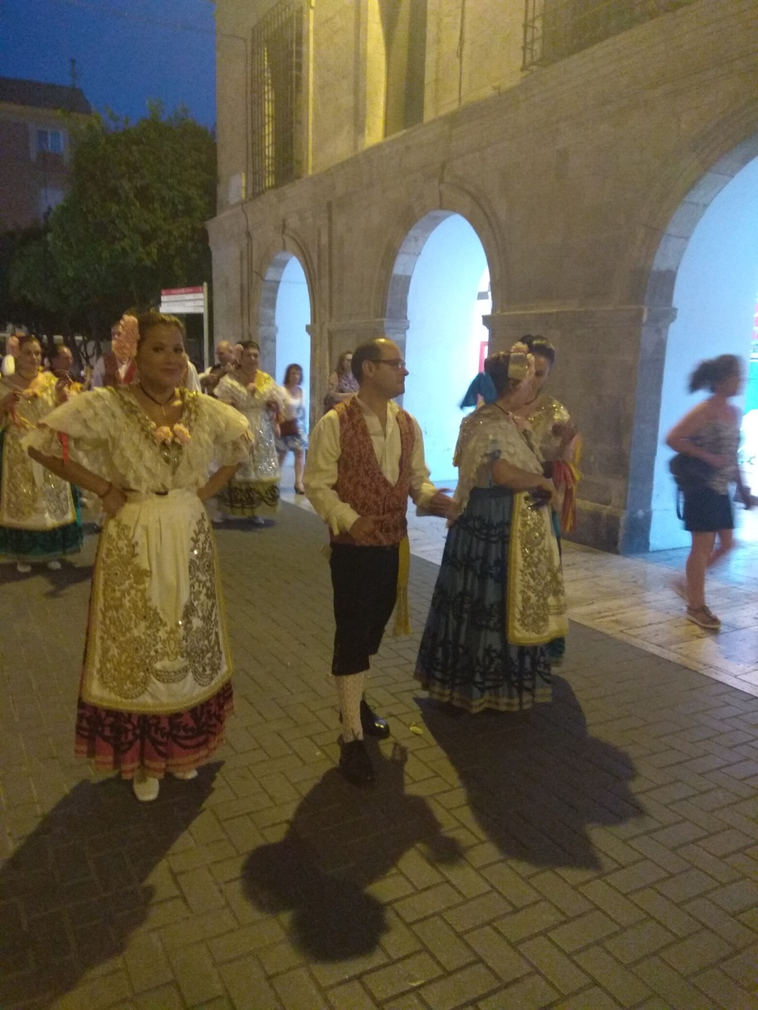
Festiwal folklorystyczny przed Katedrą Santa Maria

Slide 21
Występ zespołu z Azerbejdżanu

Slide 22
Nasze refleksje
Poznanie nowych metod pracy
Większa otwartość na nowości, rozwój, kreatywność
Uczenie się od innych nauczycieli-wymiana doświadczeń
Poznanie interesujących ludzi, nawiązanie ciekawych kontaktów
Pobudzenie do działania, inspiracja do zapoznania się z ,,Nowym”
większa odwaga i gotowość do udziału w projekcie Erasmus dla uczniów

